Slide 1



Моя майбутня професія

Slide 2

Моя майбутня професія – це перекладач англійської мови

Slide 3

Перекладач - фахівець, що займається перекладом, тобто створенням письмового або усного тексту на певній мові, еквівалентного письмовою чи усною тексту на іншій мові.

Slide 4
Перекладач - досить поширена професія в наші дні. Перекладач може займатися як усними перекладами (у тому числі синхронним перекладом), так і письмовими перекладами різних текстів. Особливістю роботи більшості перекладачів є нерівномірне навантаження: обсяг роботи може бути досить різним у залежності від кількості замовлень, зустрічей, прийомів.

Slide 5

Особисті якості
Лінгвістичні здібності, великий обсяг довгострокової пам'яті, високий рівень аналітичного мислення, акуратність, уважність, терплячість.

Slide 6


Slide 7
Обовязки
Серед основних функціональних обов'язків перекладачів можна виділити наступні: переклад текстів певної тематики, спілкування з іноземними партнерами по телефону, ведення з ними ділового листування, усний переклад при зустрічі, синхронний переклад, супровід делегацій, туристичних груп і т.п.

Slide 8

Перекладач повинен знати іноземну мову, методику науково-технічного перекладу, словники, термінологічні стандарти; основи наукового та літературного редагування.

Slide 9

Професійно важливі якості
Лінгвістичні здібності;
Великий обсяг довгострокової пам'яті;
Високий рівень аналітичного мислення;
Акуратність;
Уважність;
Терплячість.

Slide 10

Освіта
Щоб стати перекладачем, бажано мати лінгвістичну освіту, необхідно вільно володіти мовою, мати досвід перебування у мовній сфері, любов до мови, грамотно поставлену мова, добре знання певної сфери діяльності - галузі перекладу, а також володіти такими якостями як комунікабельність, швидкість реакції, творчий склад розуму, хороша пам'ять, впевненість у собі, уважність, відповідальність. Великою перевагою для перекладача є освіта за кордоном.

Slide 11
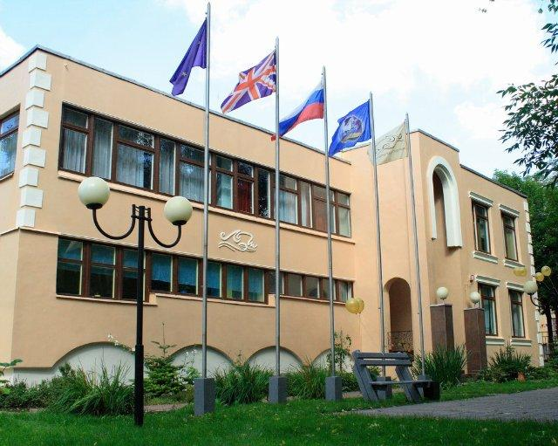
Інститут іноземних мов у Києві

Slide 12
Місце роботи і кар'єра:
Робота перекладачів затребувана в багатьох сферах. Вакансії є в будь-яких міжнародних корпораціях, туристичних компаніях, видавництвах, спеціалізованих бюро перекладів і т. д.

Slide 13
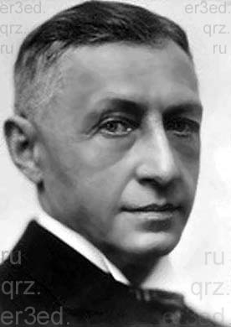
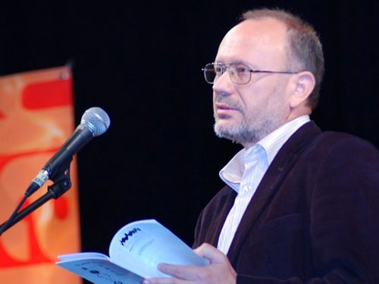
Видатні перекладачі
бунин иван алексеевич
Петр Рыхло

Slide 14

Thank you for your attention

Slide 15
The end

